Slide 1
PROJECT:CORING 法師動畫規劃

Slide 2
動畫銜接圖一 操作角色行動時
3.移動
走跑循環動畫
移動中止
跑停動畫
4.吸收
移動中接觸敵方單位時將其推開一格
若觸發前格必然觸發
經常觸發
未進行移動
5.終結技
移動到終點時對範圍內敵人進行攻擊 【前搖-攻擊-後搖】
2.路徑規劃
預備啟動-積蓄力量
6.備戰
施放強化自身技能
1.待機
呼吸循環
7.支援
施放增益友軍技能
8.奧義
施放動作:視內容而定
蓄力/詠唱
持續集氣的循環動畫

Slide 3
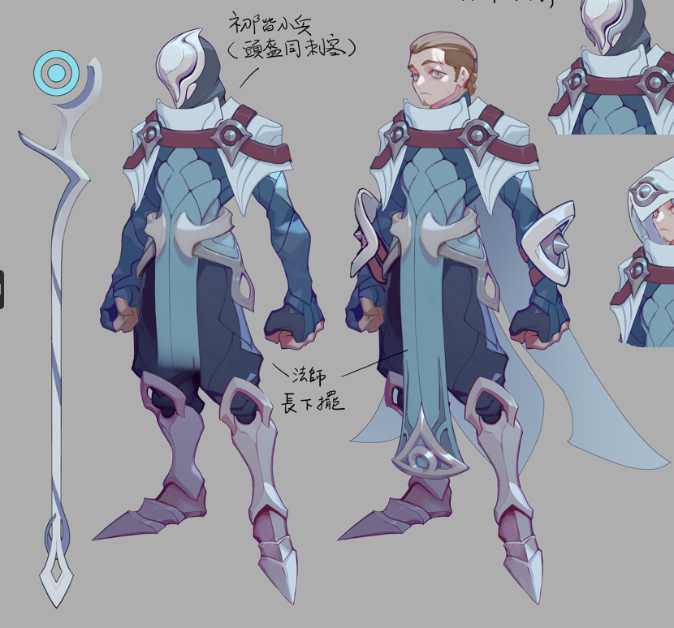
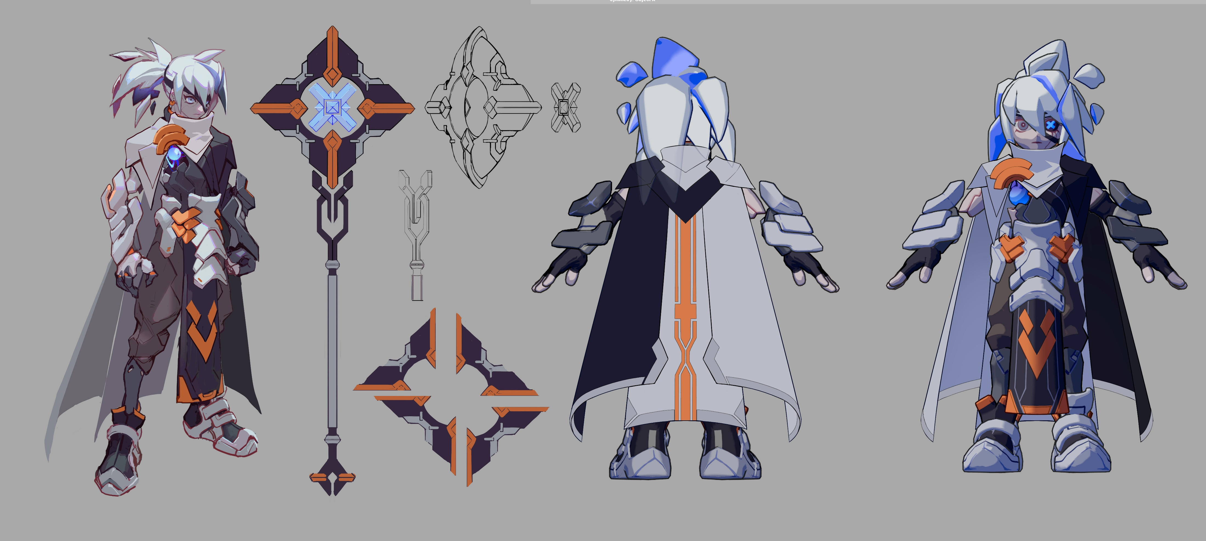
【法師職業】整體動作性格概述
刺客的職業定位是: 範圍傷害、遠程輸出、屬性攻擊(冰/火/雷)
關鍵詞: 雙手或單手持握一把長的法杖，優雅、莊重、挺拔

Slide 4
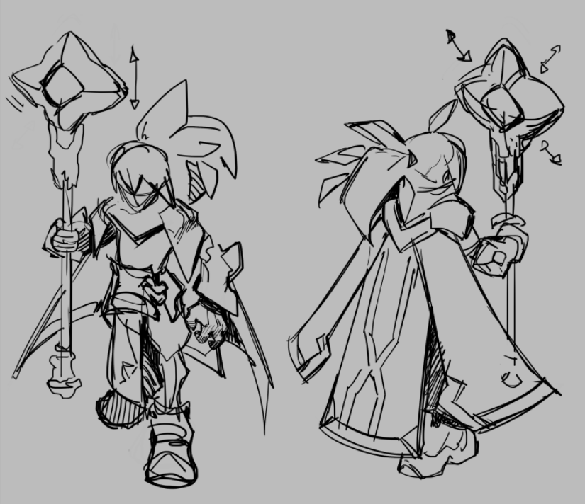
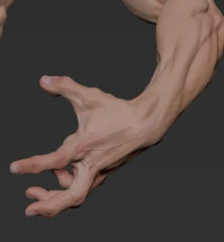
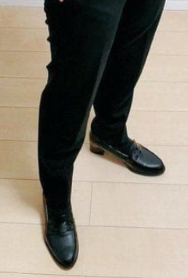
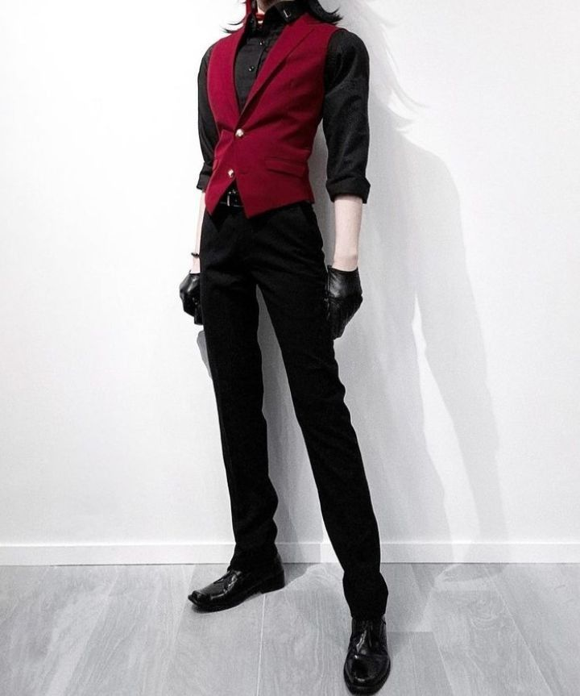
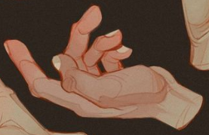
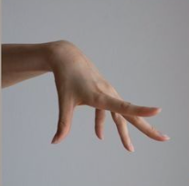
【1.待機】
待機動畫的時機:「角色沒有被操作、無行動時」的基礎動畫，待機動畫有呼吸循環(呼吸起伏大 速度頻率慢)。
-關鍵詞: 莊重、挺拔、剪影形狀從後方俯視呈現正三角形 或圓形 (以斗篷構成剪影)
-動作連貫性: 【1.待機】必須流暢銜接到【2.路徑規劃】
法杖頂端四個可動的部件有分離呼吸動畫
手指有用力/放鬆循環動畫
與法杖部件頻率一致

Slide 5
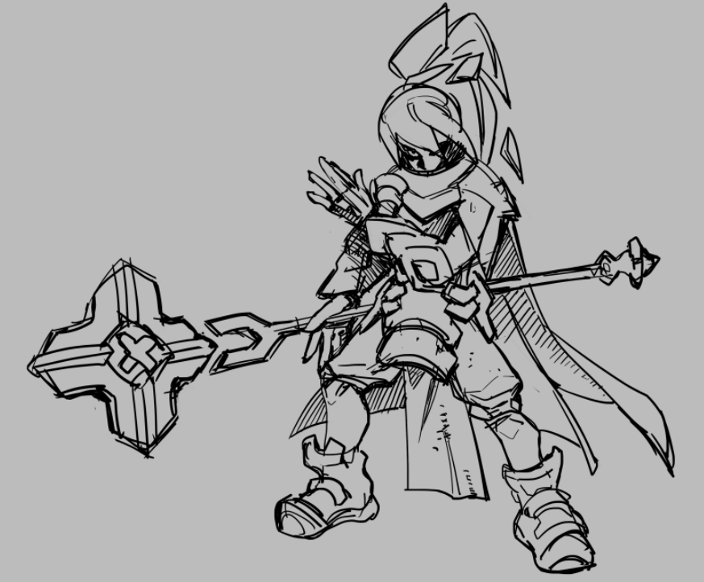
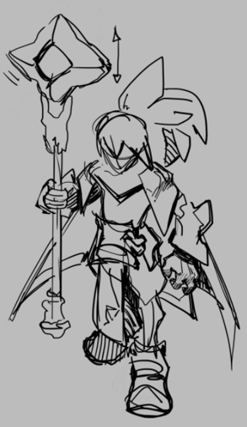
【2.路徑規劃】
路徑規劃動畫的時機:「當角色被玩家操作，正在規劃其移動路徑」的預備出擊動畫，有呼吸循環。
-關鍵詞: 低重心、莊嚴感、謹慎的肢體語言
-動作連貫性: 從【1.待機】流暢銜接到【2.路徑規劃】，規劃未被取消時需要接到【3.移動】或【終結技】 或【備戰】
而規劃被取消時需要接回【1.待機】-有取消動畫!
法杖頂端可動部件
此時收緊在一起
開始規劃
規劃取消

Slide 6
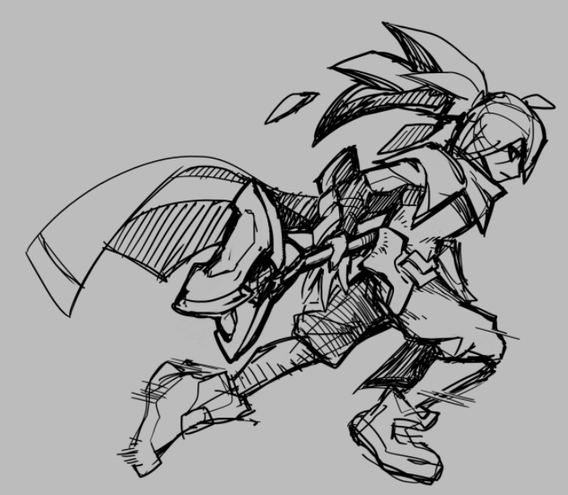
【3A.移動】
移動動畫的時機:「當路徑規劃被確定後，角色開始沿路線走跑」，邏輯上分為三個階段: 【起動->走跑(可循環)->跑停】
-關鍵詞: 疾行感、跑步而非走路、重心低、武器延續路徑規劃橫置在身後
-動作連貫性: 必須從【2.路徑規劃】動作流暢銜接到【3.移動】、且【3.移動】中需流暢銜接到【4.推移】/【5.終結技】
動態參考(可播放)
上身前傾 重心向前

Slide 7
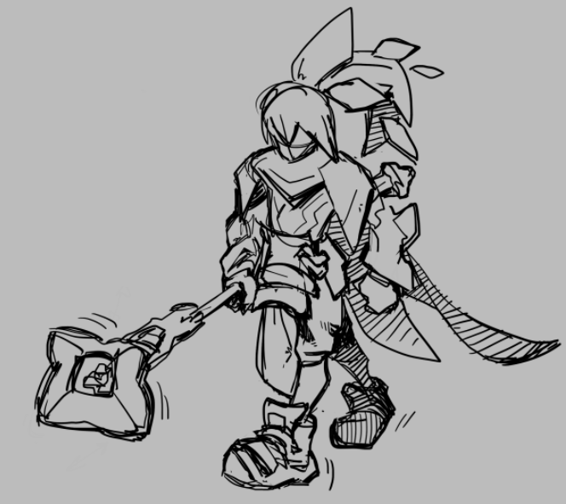
【3B.走路 walk (非跑步)】
走路動畫時機:「劇情演出時、或移動距離很短時」
動作比較接近待機動畫
動態參考(可播放)
堅定自信的步伐 上半身搖晃請弱一些

Slide 8
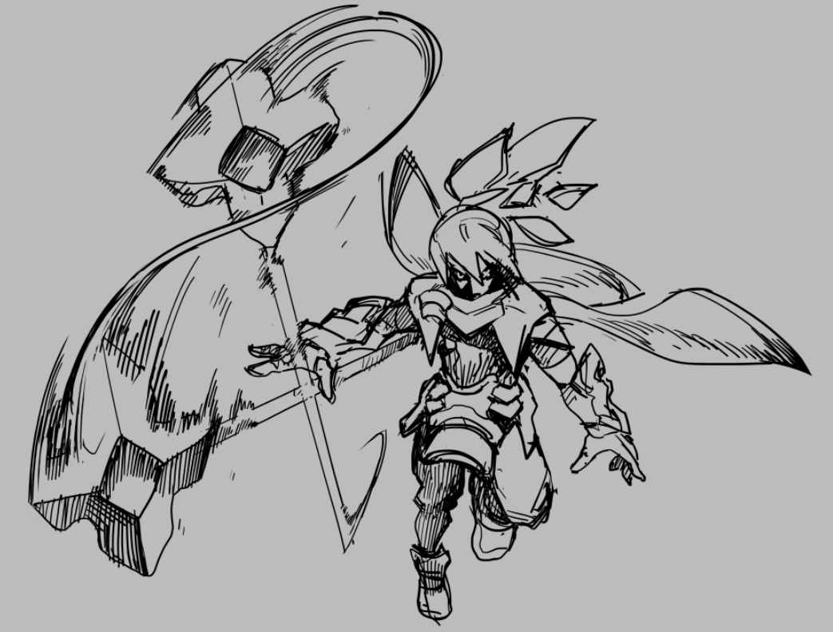
【4A.吸收/互動I】
吸收動畫的時機:「當移動路徑上有屬性地板時(如燃燒)，法師會在經過地塊時吸收其能量」，需要與移動動作流暢銜接、 呈現:「法師一邊移動，一邊轉動法杖，將地塊上的能量抽走的感受」
-關鍵詞: 與移動銜接流暢、無停滯感、帥氣轉動法杖
-動作連貫性: 必須從【3.移動】動作流暢銜接到【4.吸收】、且【 4.吸收】需流暢銜接回【3.移動】
經過屬性地塊時 轉動法杖吸收之
移動
經過地塊

Slide 9
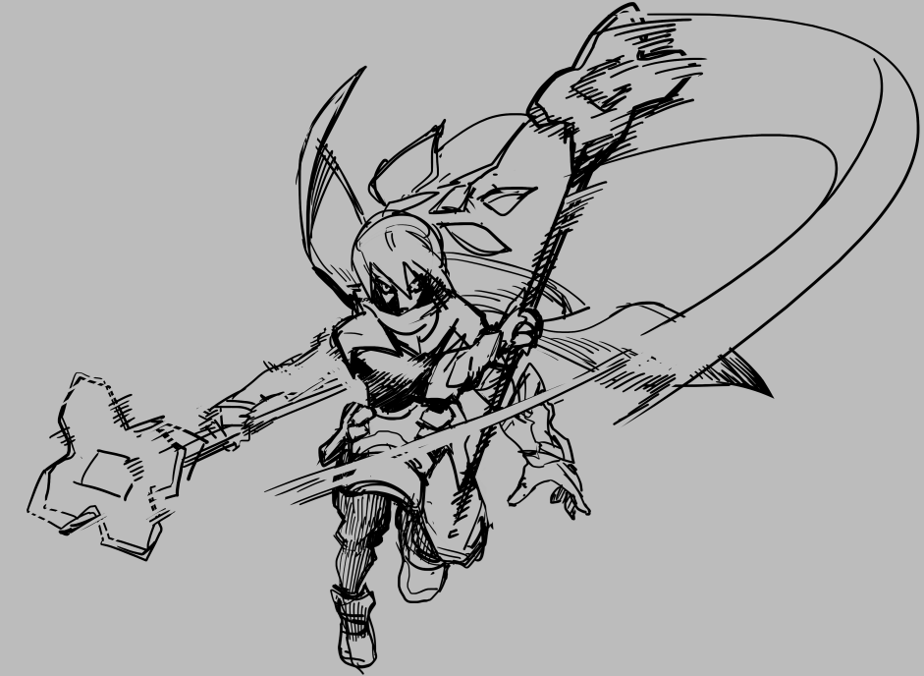
【4B.吸收/發射II】用前一個動畫修改
發射動畫的時機: 法師在先前經過地塊時吸收其能量後，「在直線上有敵人時射出累積的念力子彈」需要與移動動作流暢銜接、 呈現:「法師一邊移動，一邊揮舞法杖，將身上的念力揮動拋出去」的效果
-關鍵詞: 與移動銜接流暢、無停滯感、揮動法杖
-動作連貫性: 必須從【3.移動】動作流暢銜接到【4.發射】、且【 4.發射】需流暢銜接回【3.移動】
移動
轉動時間可縮短
射出念彈

Slide 10
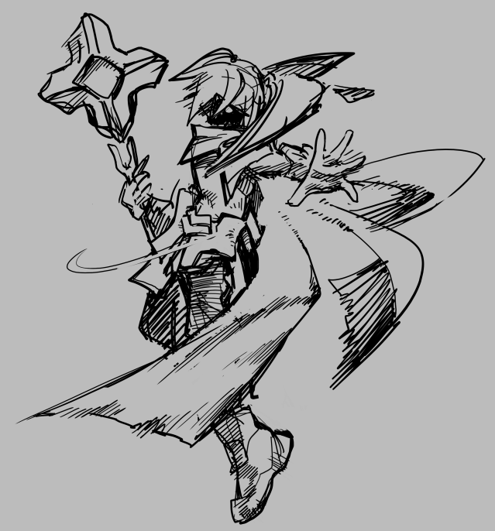
【4C.吸收/發射III】
吸收動畫的時機:「當移動路徑上有屬性地板時(如燃燒)，法師會在踩上地塊時吸收其能量」，需要與移動動作流暢銜接、 呈現:「法師移動中踩上屬性地塊時，快速飄起旋轉一圈 (轉身時法杖部件分解) 並向前開掌施力，再接回移動動畫」
-關鍵詞: 與移動銜接流暢、無停滯感、快速旋身
-動作連貫性: 必須從【3.移動】動作流暢銜接到【4.互動】、且【 4.互動】需流暢銜接回【3.移動】
浮起轉身
接回移動

Slide 11
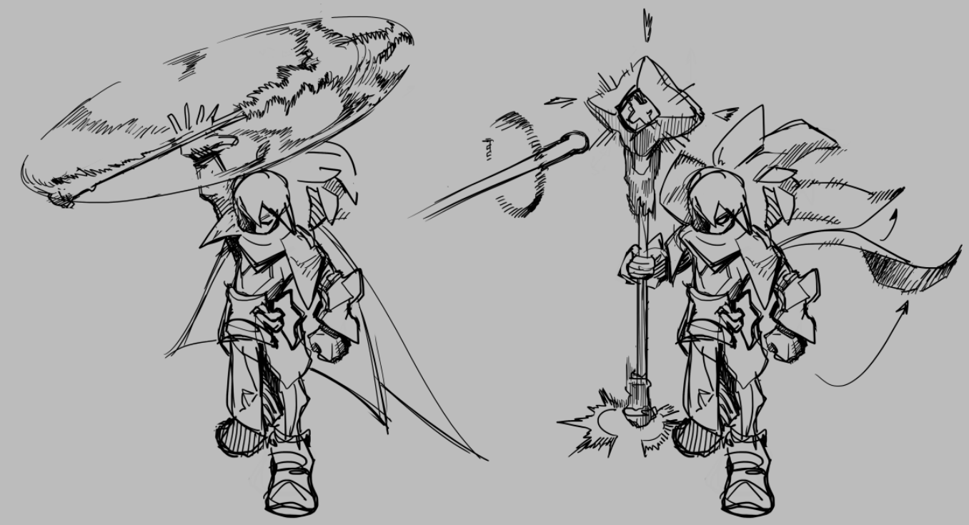
【5A.終結技I】
終結技的時機:「當角色移動到終點，且武器範圍內有敵人時，會以終結技攻擊範圍內的敵人」 本技能是最主要的傷害來源，有完整的:「前搖預備->終結攻擊->後搖收招」過程，體現累積到爆發的完整表演。
-關鍵詞: 穩定且堅毅、不動如山、果斷 -動作連貫性: 必須從【3.移動】/【4.穿越】流暢銜接到【5.終結技】
法杖敲地這下是發射攻擊
需要切分這個動畫，使其能連續敲地發射

Slide 12
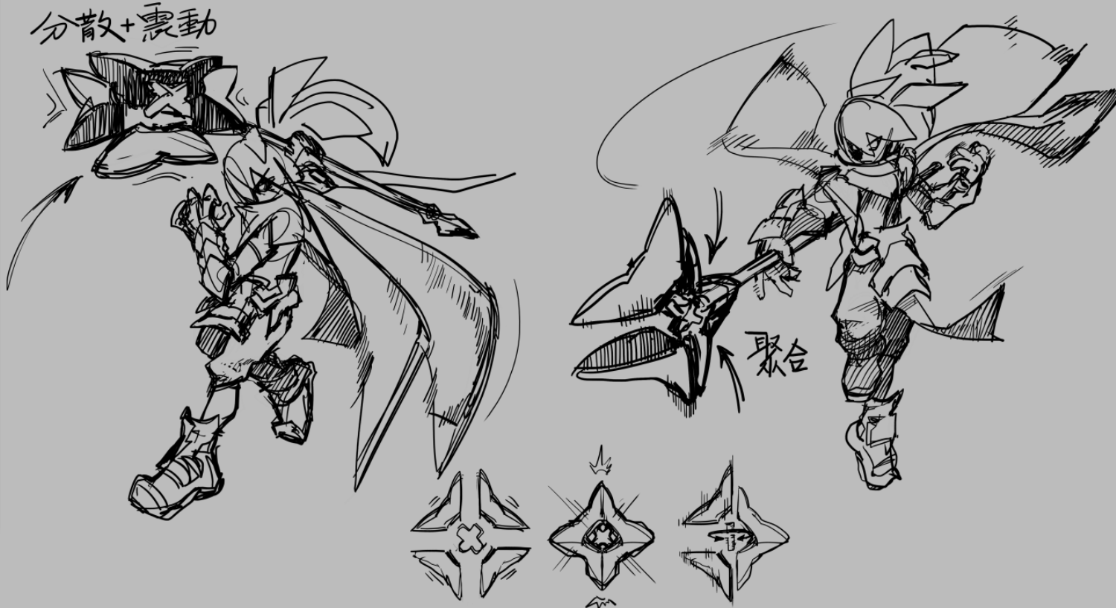
【5B.終結技II】
終結技II比終結技I動作更加誇張，表現為側身蓄力到轉身發射，有從左右邊蓄力兩種攻擊，可重複銜接撥放。
-關鍵詞: 人物飄起離地、身體扭轉、擊出時衝擊力強
人物飄起
斗篷與馬尾被衝力揚起、
人物因後座力微震向後
需要切分這個動畫，使其能連續敲地發射
法杖部件運動: 分散+震動>
瞬間收緊>
放射時該側部件彈開

Slide 13
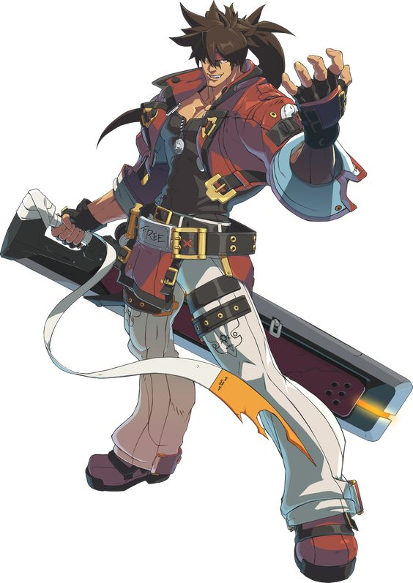
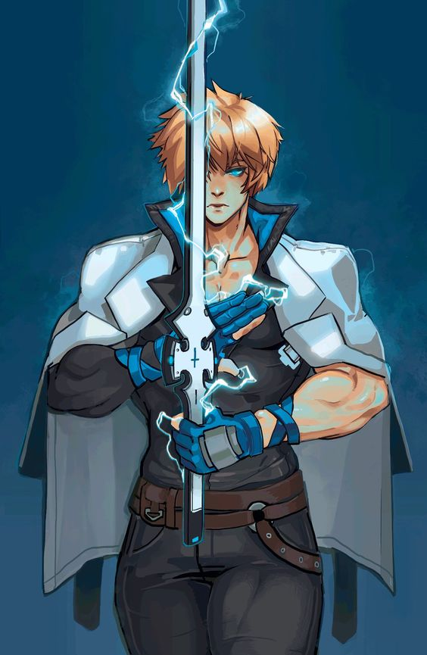
【6A/B.備戰(2個動畫)】複用戰士的
備戰的時機:「當角色移動到終點，且武器範圍內無敵人時，會對自身施放備戰技」 本技能的對象是自身，效果是: 數值增幅或是得到增益，不需要複雜的動畫表現。
-關鍵詞: 簡潔有力、儀式感、自身加護、給自己打氣。 -動作連貫性: 必須從【3.移動-跑停】/【2.路徑規劃】銜接到【6.備戰】
A動作一: 左手用力抓握/握拳 (複用戰士的)
B動作二: 舉杖立誓 (也是複用戰士的)

Slide 14
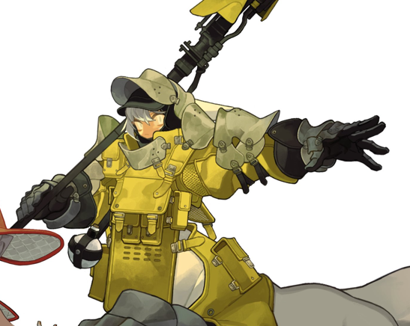
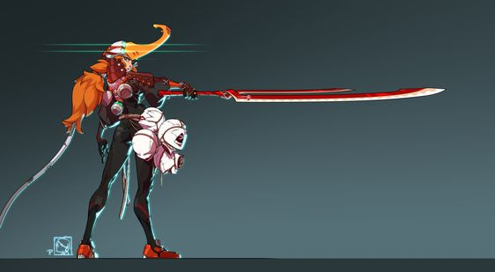
【7A/B.支援(2個動畫)】複用戰士的
支援的時機:「當角色移動到終點，且武器範圍內有友軍時，會對友軍施放支援技」 本技能的對象是友軍，效果是: 給予數值增幅或是施加增益，不需要複雜的動畫表現。
-關鍵詞: 向外施加、儀式感、給予加護 -動作連貫性: 必須從【3.移動】/【2.路徑規劃】銜接到【7.支援】， 【7.支援】再接回【1.待機】
向前揮手施予加護(複用戰士的)
武器向前方 給予友軍加護(複用戰士的)

Slide 15
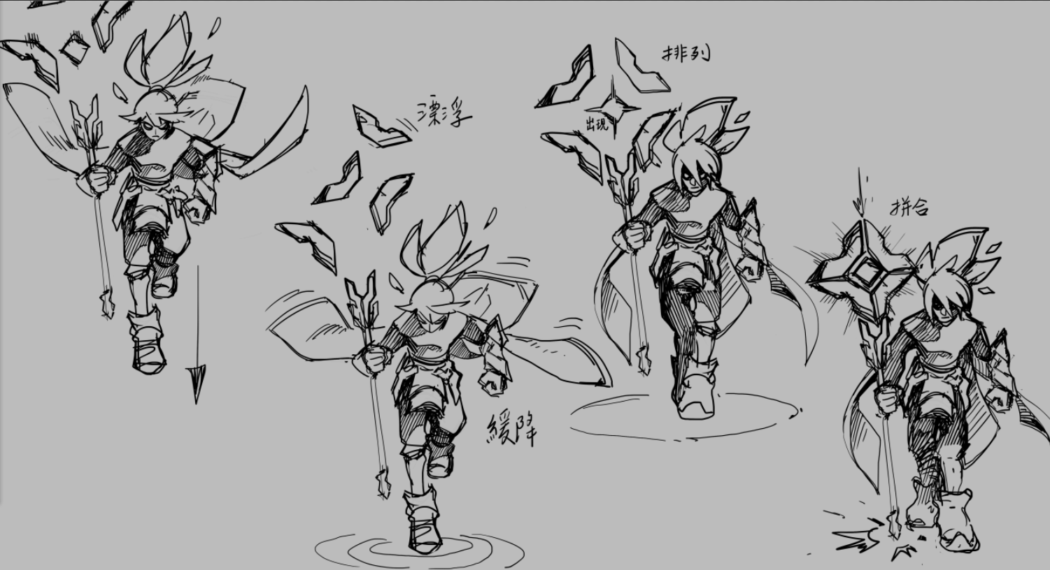
【0.登場】
登場動畫的時機:「戰鬥開始時，我方角色出現在戰場上時/ 敵方增援出現在戰場時」
-關鍵詞: 莊嚴、堅定、漂浮、低重力感
-動作連貫性: 銜接到待機
四方部件排列整齊
法杖頂端中心部件 在此時出現

Slide 16
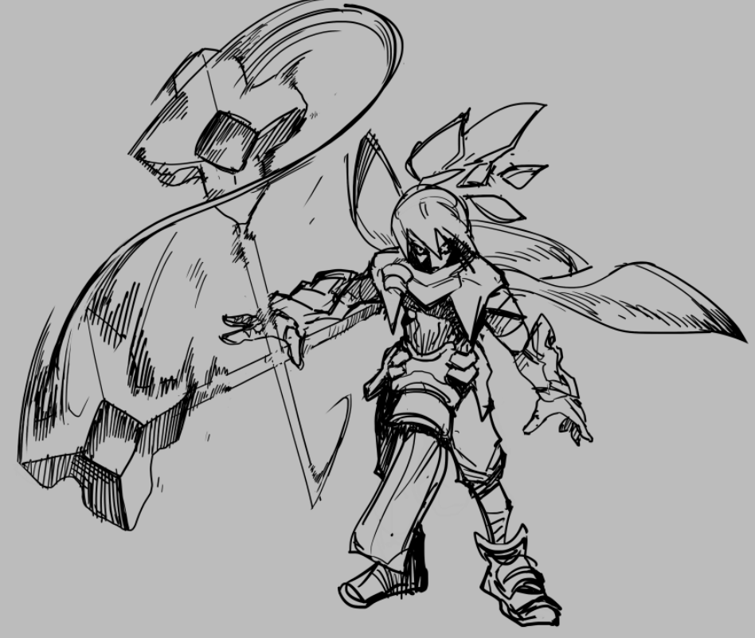
【8A.奧義I】複用戰士的
奧義的時機:「玩家在角色待機的情況下可自由施放奧義。」 奧義的效果很多樣，大多可以分為: 「對自身施法、對他人施法、召喚物件等」
動畫製作上: 簡單的奧義以備戰與支援的動畫為基底增加演出來實現
-關鍵詞: 更強的儀式感、更多的演出 -動作連貫性: 必須從【1.待機】銜接到【8.奧義】，再接回【1.待機】
對自身施法
以備戰動作深化: 旋轉武器後+舉劍立誓
對他人施法
以支援動作深化: 旋轉武器後+指向他人
+
+

Slide 17
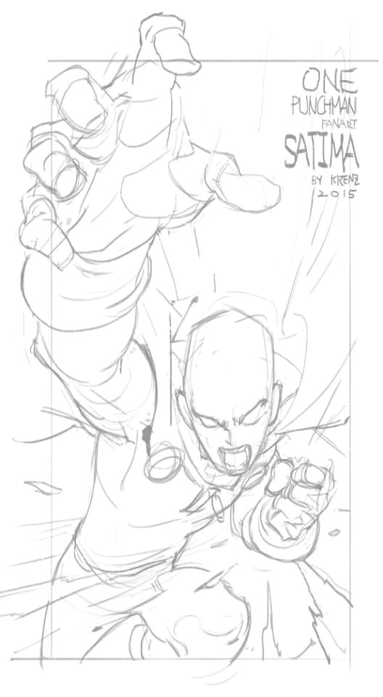
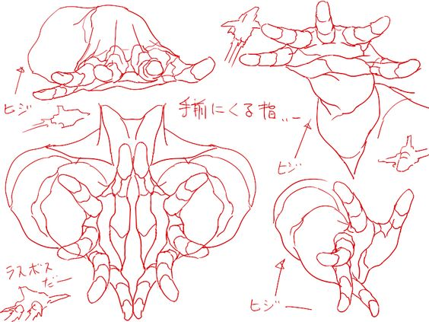
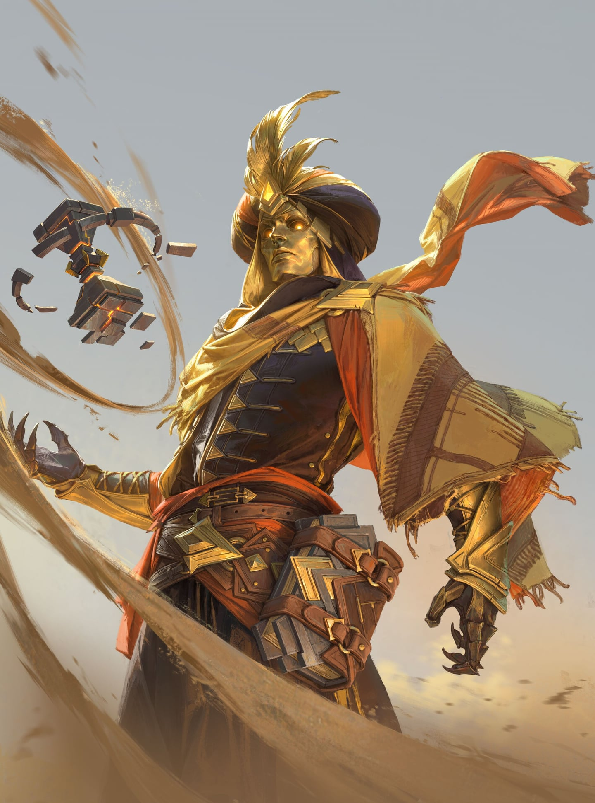
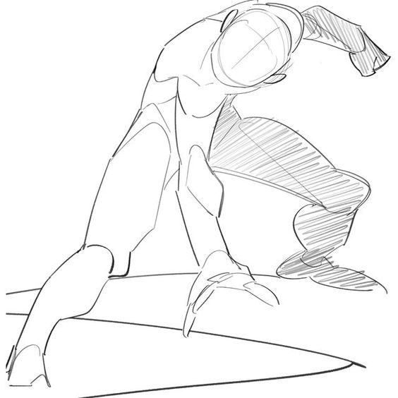
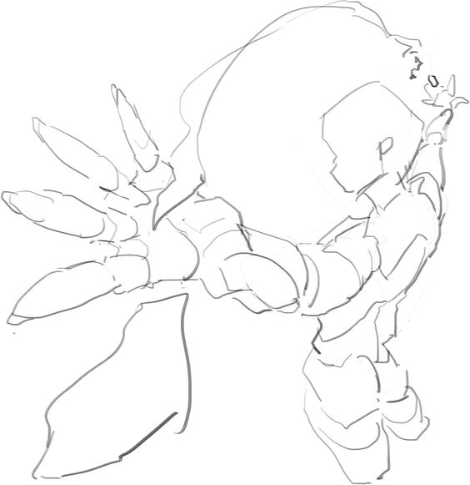
【8B.奧義II】複用戰士的
部分奧義有「跨回合持續詠唱/集氣」的需求，集氣動作需要設計成能循環的持續動畫
跨回合持續詠唱/集氣的奧義動畫: 結構是:【集氣動作(循環播放)+施放動作】
+
集氣循環時，角色的布匹與頭髮
有氣流從下往上吹拂的動態
施放時，將本來蜷曲蓄能的姿勢伸展開來，力量向前方釋放

Slide 18
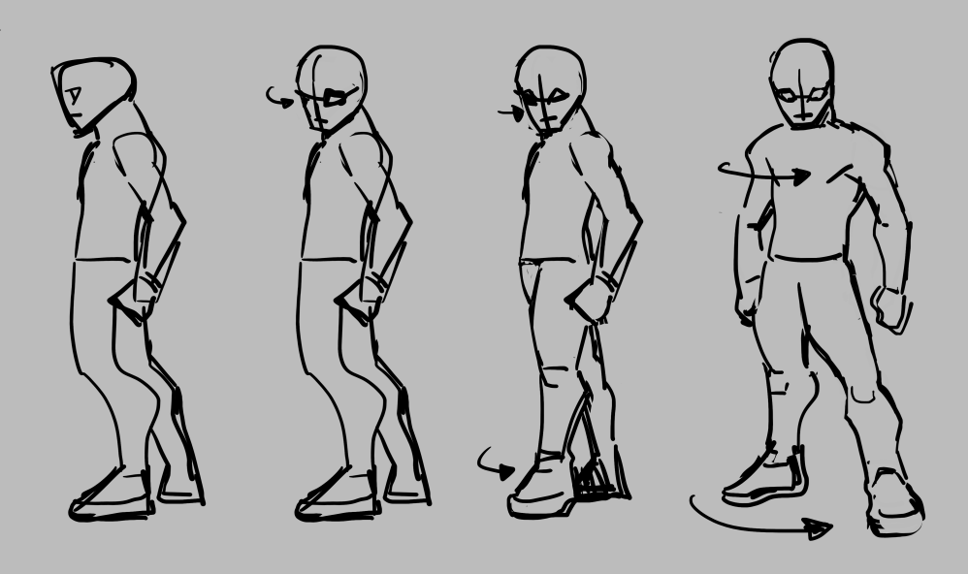
【9A/B. 90度轉身】複用戰士的
九十度轉身動畫的時機:「當角色沒有移動，轉而面向左側或右側方向時」
-動作連貫性: 從【待機】流暢銜接到另一方向的【待機】，注意: 有向左與向右轉、共兩個方向
A.向左轉
B.向右轉

Slide 19
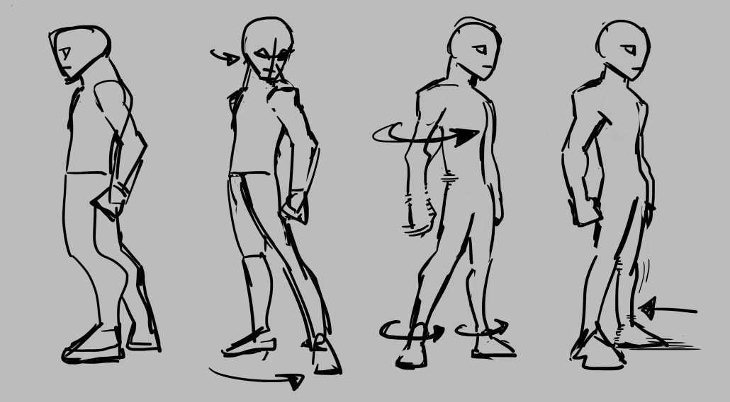
【9C.180度轉身】複用戰士的
一百八十度轉身動畫的時機:「當角色沒有移動，轉而正後方方向時」
-動作連貫性: 從【待機】流暢銜接到後側方向的【待機】，注意: 轉動方向只需要一側

Slide 20
動畫銜接圖二 非操作角色時
12.死亡
正面倒/背面倒
若觸發前格必然觸發
經常觸發
17.受擊退
待定
未進行移動
11.受擊
面擊、背擊、(側擊?)
14.暈眩
昏厥萎靡
循環動畫
0.開戰動畫
戰鬥開始時角色的表演
14.反擊
沿用終結技動畫
1.待機
呼吸循環
13.追擊
沿用支援/終結技動畫
15.警戒狀態
預備攻擊姿勢
警戒攻擊
施放增益友軍技能
13.休閒待機
久未動作觸發休閒動作

Slide 21
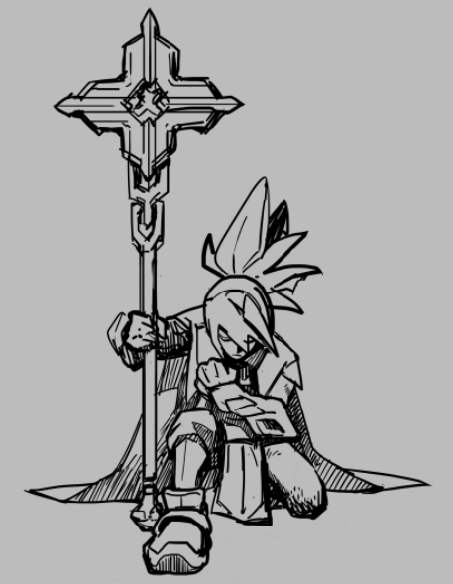
【10.跪姿】
移動動畫的時機:「敵方領袖登場/施法時，小兵會以跪姿迎接」
-關鍵詞: 敬重感、忠誠
-動作連貫性: 從待機跪下變為跪姿(需維持循環) ，跪姿結束再接回待機
待機開始
接回待機

Slide 22
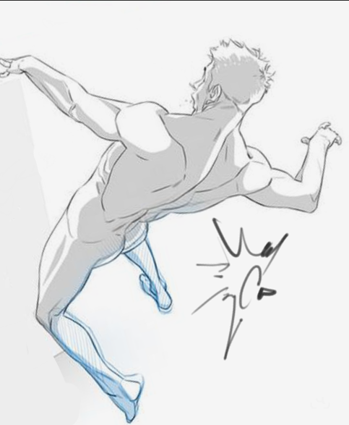
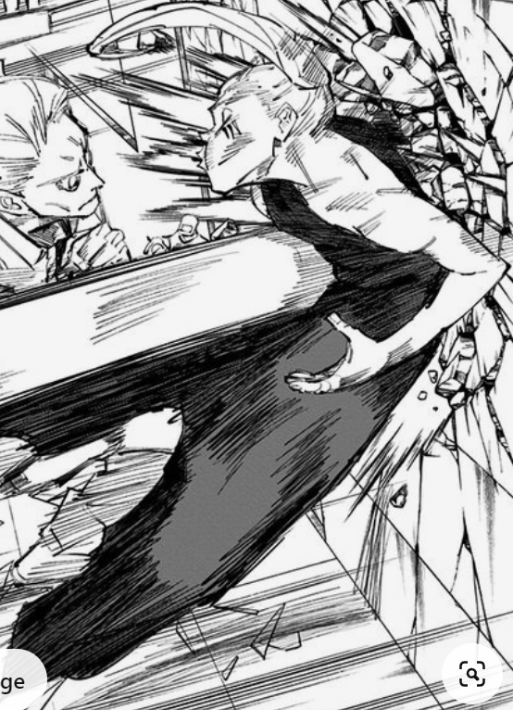
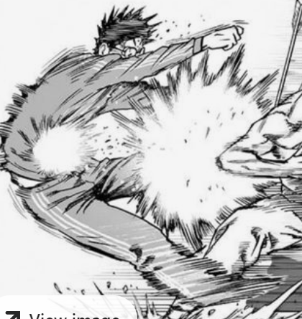
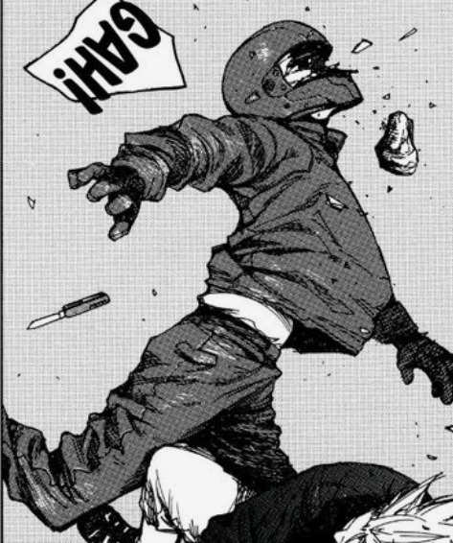
【11A/B.受擊(2個動畫)】複用戰士的
受擊動畫的時機:「角色受到傷害時」的動畫，時長短而有力
-關鍵詞: 短促、辨識度高
-動作連貫性: 【1.待機】必須流暢銜接到【11.受擊】，再銜接回【1.待機】(或【12.死亡】/【14.暈眩】)
(參考圖的動態可能過大，需要斟酌)
正面受擊: 身體向前彎曲
背面受擊: 身體向後彎曲

Slide 23
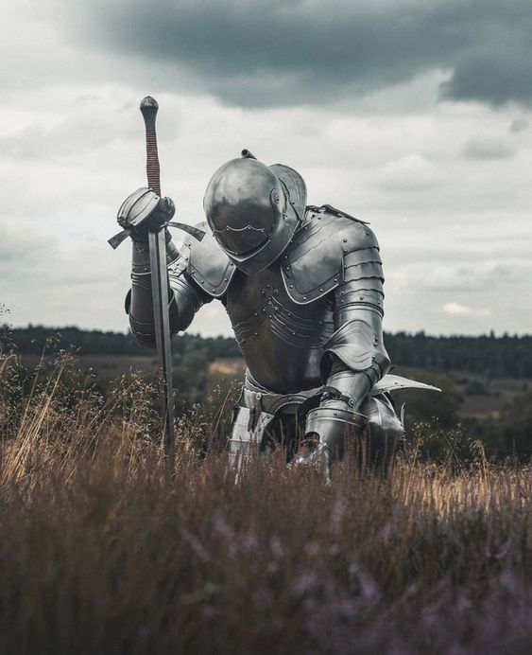
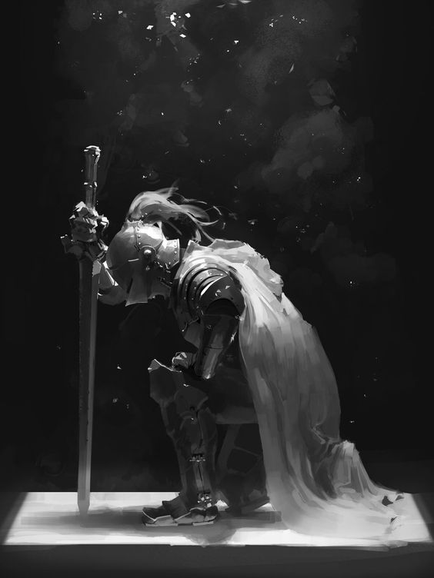
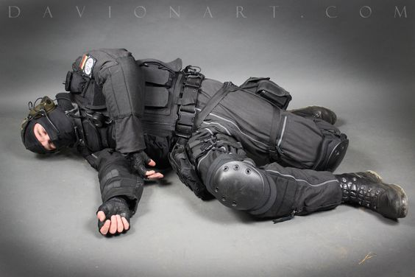
【12A.死亡 面朝上倒】複用戰士的
死亡動畫的時機:「角色血量歸零時」的動畫，接在受擊之後播放
-關鍵詞: 辨識度高、悲壯
-動作連貫性: 【11.受擊】必須流暢銜接到【12.死亡】
受致命傷 → 跪姿以武器撐地、顫抖搖晃 → 徹底力竭後倒地(正面與反面各一)

Slide 24
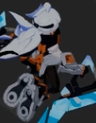
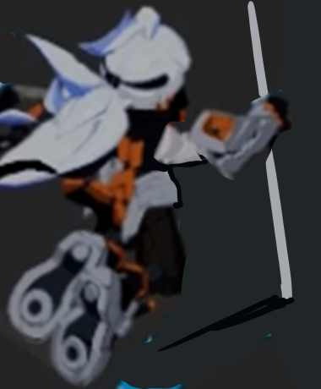
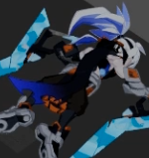
【12B.死亡 面朝下倒】用刺客的修改
死亡動畫的時機:「角色血量歸零時」的動畫，接在受擊之後播放
-關鍵詞: 隱忍、辨識度高、雙膝跪地
-動作連貫性: 【11.受擊】必須流暢銜接到【12.死亡】
死亡動畫用刺客的為基底修改，需要作出些許差異: 動作微不同、節奏微不同
受致命傷 → 雙膝跪地搖晃試圖用杖柄支撐住 → 徹底力竭後面朝下倒地

Slide 25
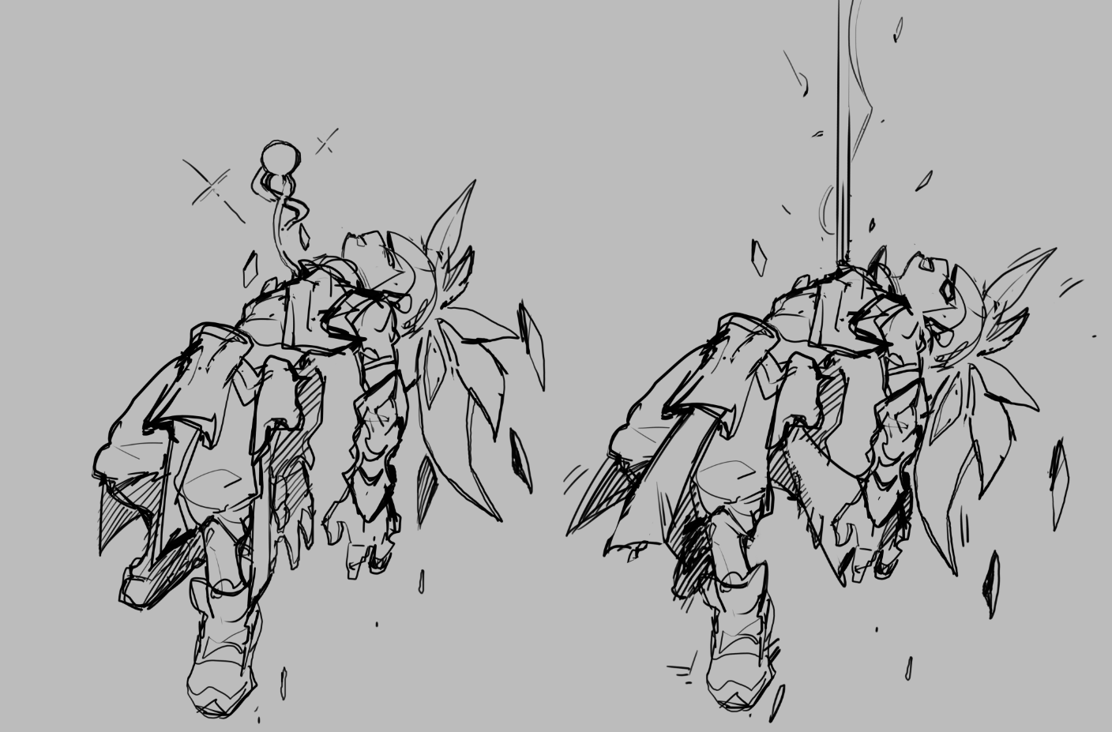
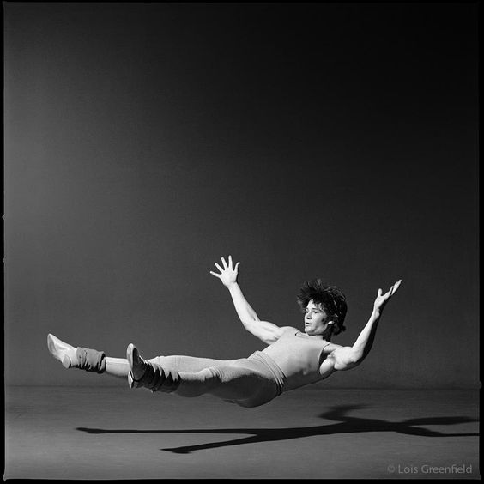
【12AA.死亡II-主角死亡】複用戰士的
主角專用死亡動畫的時機:「我方全體角色死亡時」的動畫，
若主角早已死亡，就從地面軀體開始播放動畫；若剛剛死亡就銜接受擊動畫撥放。
-關鍵詞: 神聖感→心臟飛離後轉為軀殼的哀傷感
-動作連貫性: 【11.受擊】/【12.死亡】必須流暢銜接到【12.主角死亡】
正側面死亡倒地姿勢 → 身體緩緩上浮，心臟慢慢飄離軀體 → 心臟突加速，沖出畫面 → 身體氣力被抽空、浮力同時消失落地

Slide 26
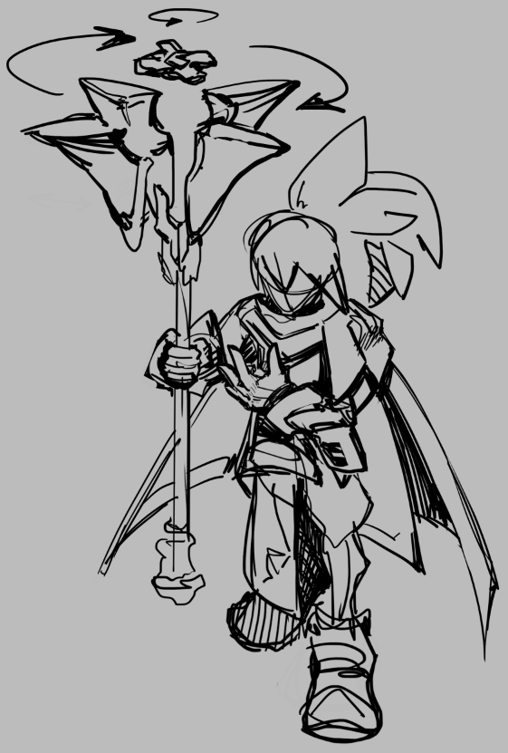
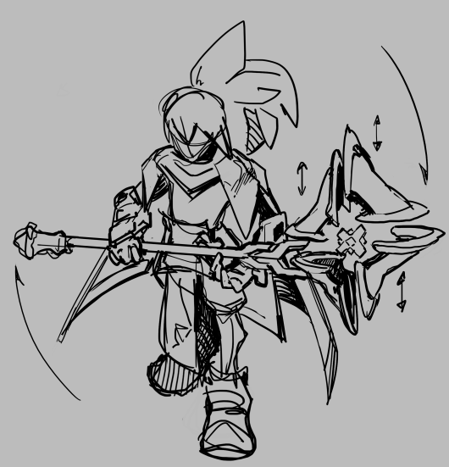
【13A/B.休閒待機】
休閒待機的時機:「角色在未被操作也未受到傷害的狀態下，經過一段時間後自動播放」 目的是為了讓人物看起來更加生動鮮活，持續時間較長，要在休閒待機pose持續3~5秒後再接回待機
-關鍵詞: 與待機狀態差異化、靜態轉動態 -動作連貫性: 必須從【1.待機】銜接到【13.休閒待機】，再接回【1.待機】
A.法杖旋轉:
角色左手彎起施法 法杖頂端四部件分離成花瓣排列並旋轉 中心部件反向旋轉
B.法杖橫置:
角色將法杖慢慢地擺成橫向的， 轉動法杖過程中，頂端部件延遲跟隨移動， 停在橫向一會兒後，再轉回待機

Slide 27
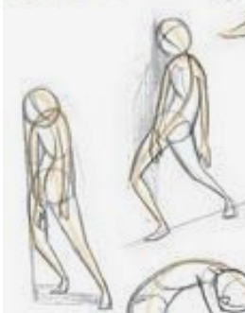
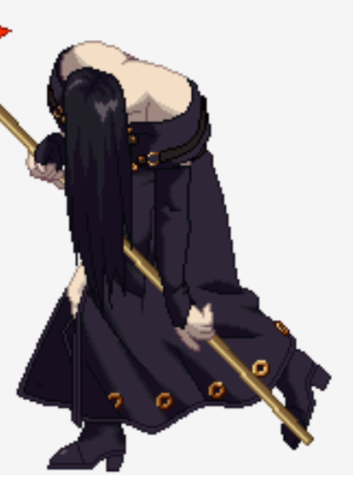
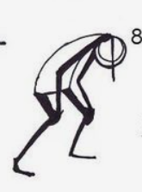

【14A.暈眩】複用戰士的
暈眩的時機:「角色被數度背刺/失衡值過高時會暈眩」，動畫表現上需要跟待機差異明顯、高辨識度
-關鍵詞: 委靡軟爛、緩慢搖晃 -動作連貫性: 必須從【11.受擊】銜接到【14.暈眩】
身體前傾低頭，頭部與肩部緩慢搖晃、畫圈

Slide 28
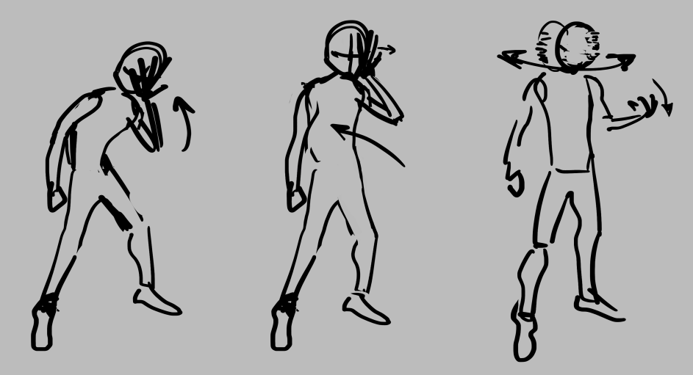

【14B.解除暈眩】複用戰士的
解暈動畫的時機:「當角色的暈眩時間結束時」
-動作連貫性: 從【14.暈眩】流暢銜接到【1.待機】
4. 接回待機
暈眩動畫
1.手摀住臉
2.腰桿回正
3.手離開臉部、 甩甩頭想清醒過來

